Slide 1
2021
JavaScript函式庫報告
R09631019 黃偉豪 生物機電 碩一

Slide 2
https://www.ypppt.com/
01
React 歷史
02
React 簡單介紹
目錄
03
React 建置專案環境 與 介紹
04
React 寫法選擇 (JS v.s. JSX) )
CONTENTS
03
新版React(React Hooks)
04
React 著名特色 與 優點

Slide 3

React 歷史
React（有時叫React.js或ReactJS)，是一個開源JavaScript UI 函式庫，由Facebook 的軟體工程師Jordan Walke建立。
該框架首先於2011年部署於Facebook的 newsfeed，隨後於2012年部署於Instagram。它於2013年5月在JSConf US開源。

Slide 4
React 簡單介紹
React是一個陳述式，高效且具有彈性的JavaScript函式庫，可以使用多個小巧且獨立的“ component” ，建立複雜的使用者介面(UI)。
一個”component”可以是一個class或是function， class或是function中可包含一個按鈕、一個表單或一個div等任何元素。
每個 component 可以控管自己的狀態(state)，來美化網頁。

Slide 5
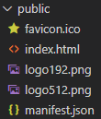
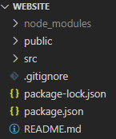
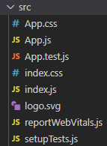
React 建置專案環境 與 介紹
public資料夾也負責存放一些靜態檔案，例如打包後的JS檔、CSS檔、圖片、icon等都會放到這個資料夾中。
index.html檔，是整個React專案唯一的一個HTML檔。
manifest.json的檔案則是有關PWA的設定檔
需透過 babel轉譯語法，也需要 webpack 打包工具打包程式碼。
下載Node.js
在Node.js的command terminal輸入 npx create-react-app 專案名稱(ex: website)
cd website
website 資料夾內容如下:
App.js 為一個component檔案。
App.css 為一個component的css檔案。
App.test.js 為一個component的js檔案。
index.js為負責包含所有component的最大元件，並透過此檔案渲染網頁。
package.json可以說是專案的設定檔，可以設定很多客製化的指令。

Slide 6
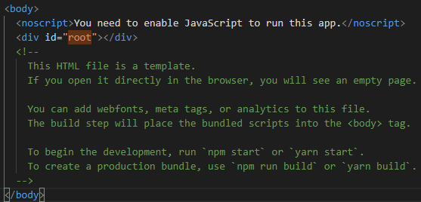
React 建置專案環境 與 介紹
Index.html是被index.js渲染的主要網頁。

Slide 7
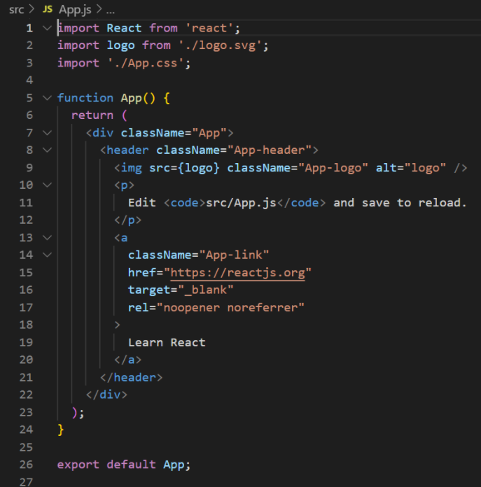
React 建置專案環境 與 介紹
App.js (代表一個component)，大專案中有很多類似App.js檔案，來構建完整網頁。

Slide 8
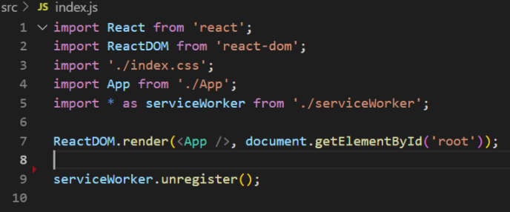
React 建置專案環境 與 介紹
Index.js是包含所有component(App.js)的最大元件，並透過此檔案渲染網頁(index.html)。

Slide 9
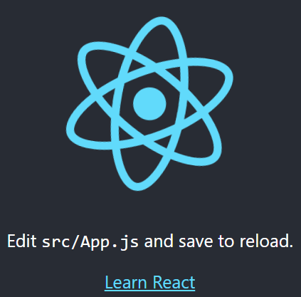
React 建置專案環境 與 介紹
Index.html是被index.js渲染的主要網頁。
網頁顯示結果

Slide 10

React 寫法選擇 (JS v.s. JSX )
React 是藉由 JS 產生 HTML，所以可用JS或是JSX語法撰寫。
JSX
JS
專案變龐大且複雜時，父子元件慢慢增多時，JS語法撰寫方式將會變的難以閱讀與維護，不是好的選擇，建議使用JSX語法撰寫 。

Slide 11
新版React(React Hooks)
一個”component”可以是一個class或是function，且每個 component 可以控管自己的狀態(state)。
如果要對 component 做比較深入的 state 操作，需要以 class 的形式去建構component 。
React 在 16.7版推出的 React Hooks， Hooks的 functional 形式的 component 可以執行深入的 state 操作，無須使用class形式，寫法上也更為簡單直觀。

Slide 12
React 著名特色 與 優點
component 在未來維護上也比傳統的 web 方便很多。
不同於一般由後端生成 HTML 送至前端，React 使用 JS 在前端產生HTML。
完全由 JS 操作 UI ，使得它可以跟後端分離，達到即時互動、自動更新的效果。
使用 Virtual DOM 的概念，使重新渲染時效率比較高。

Slide 13
PPT模板下载：www.1ppt.com/moban/ 行业PPT模板：www.1ppt.com/hangye/
节日PPT模板：www.1ppt.com/jieri/ PPT素材下载：www.1ppt.com/sucai/
PPT背景图片：www.1ppt.com/beijing/ PPT图表下载：www.1ppt.com/tubiao/
优秀PPT下载：www.1ppt.com/xiazai/ PPT教程： www.1ppt.com/powerpoint/
Word教程： www.1ppt.com/word/ Excel教程：www.1ppt.com/excel/
资料下载：www.1ppt.com/ziliao/ PPT课件下载：www.1ppt.com/kejian/
范文下载：www.1ppt.com/fanwen/ 试卷下载：www.1ppt.com/shiti/
教案下载：www.1ppt.com/jiaoan/ PPT论坛：www.1ppt.cn
Thank you
感谢聆聽，多多指教

